Slide 1
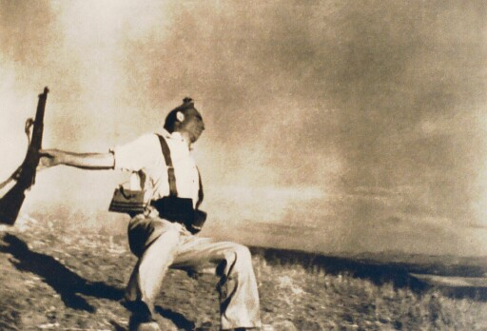

Slide 2
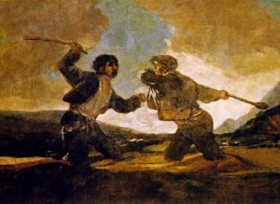

Slide 3
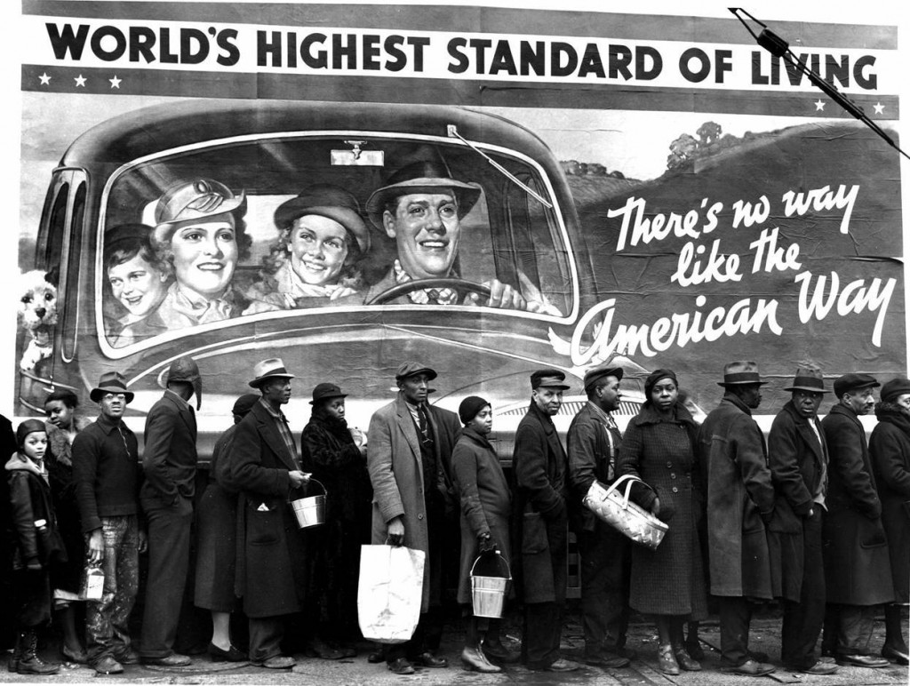

Slide 6
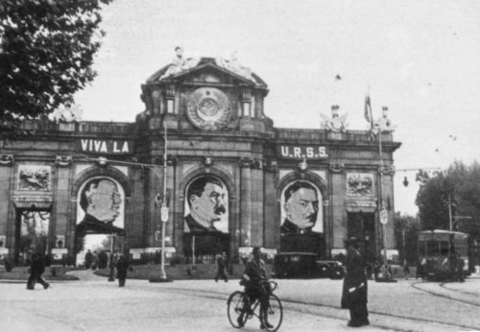

Slide 7
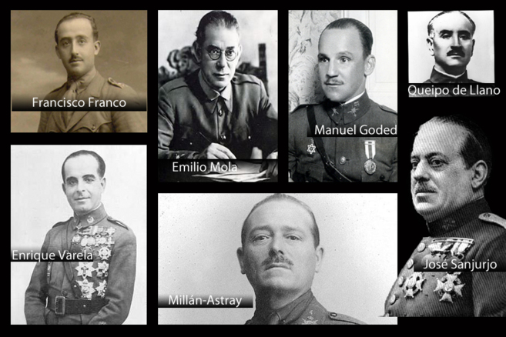

Slide 9
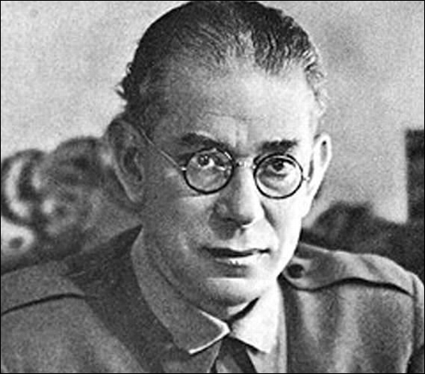
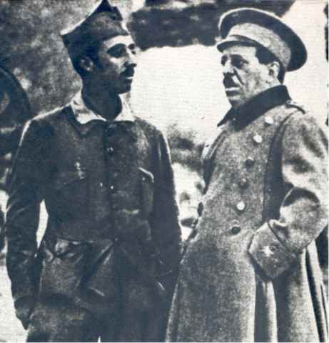

Slide 10
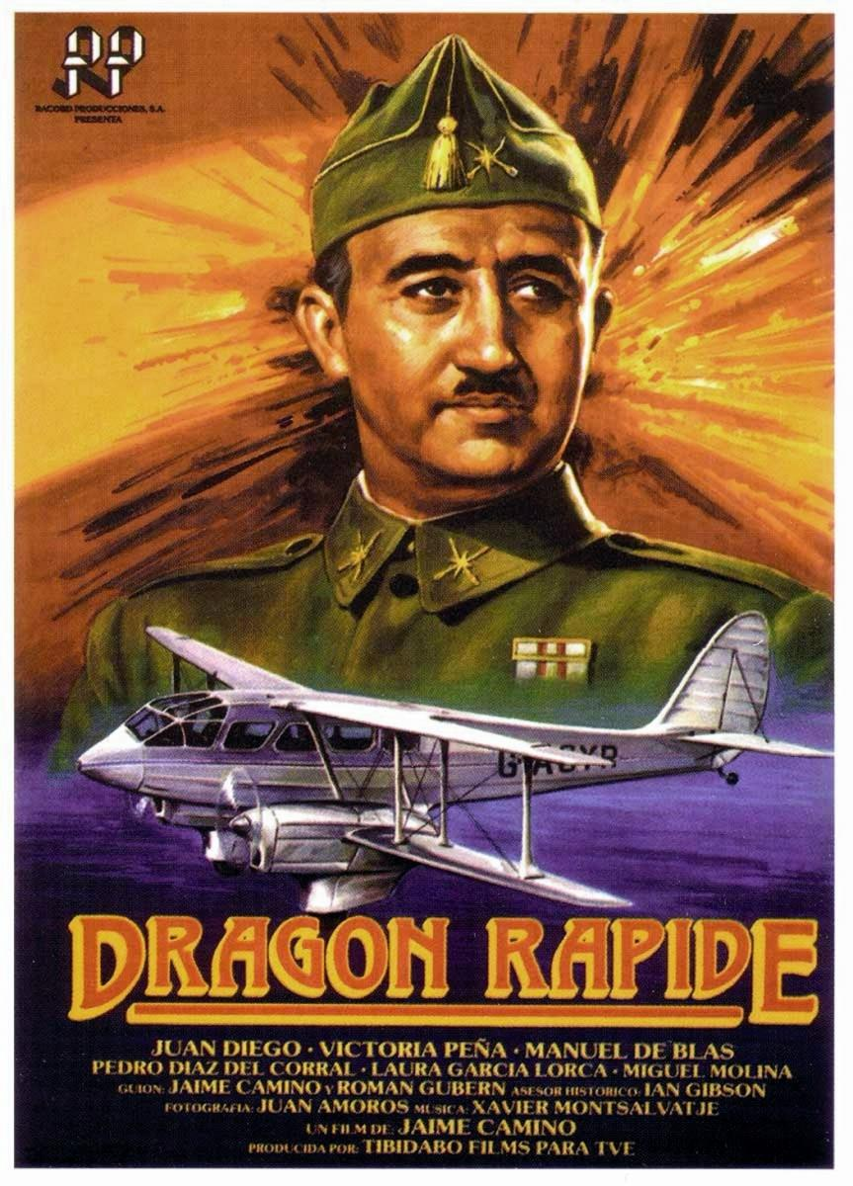

Slide 11
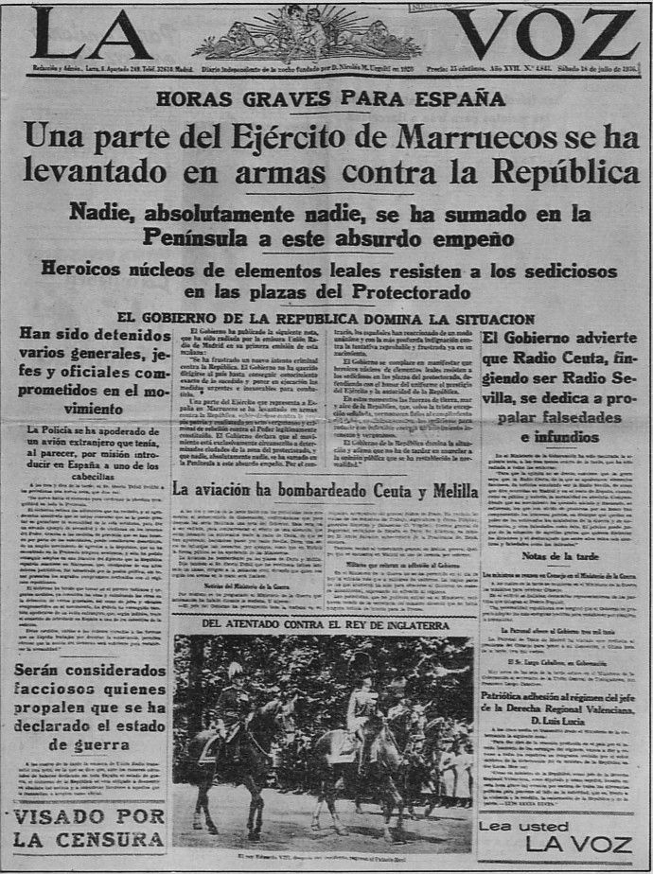

Slide 12
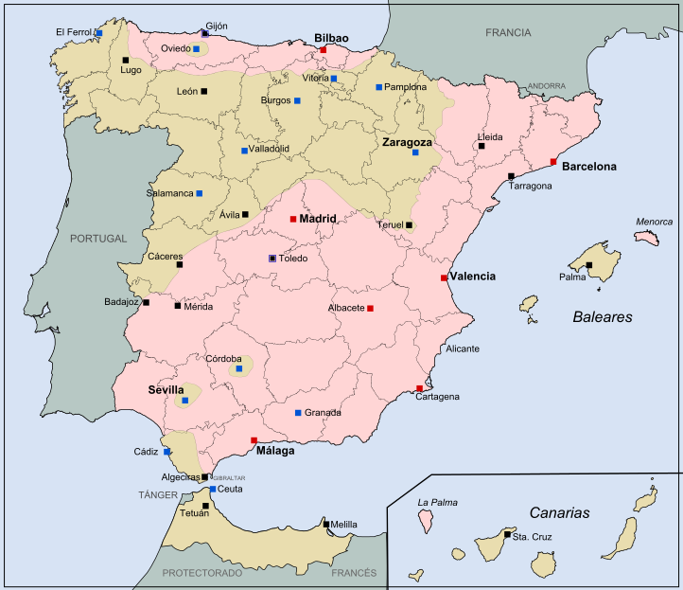

Slide 14
1. PRIMERA FASE: PASO DEL ESTRECHO (JULIO-AGOSTO DE 1936).

Slide 15
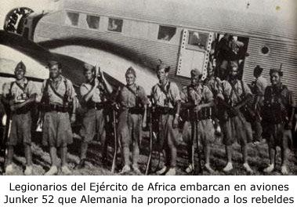

Slide 16
2. FASE: CAMPAÑA DE MADRID (SEPTIEMBRE 1936-MARZO 1937)

Slide 18
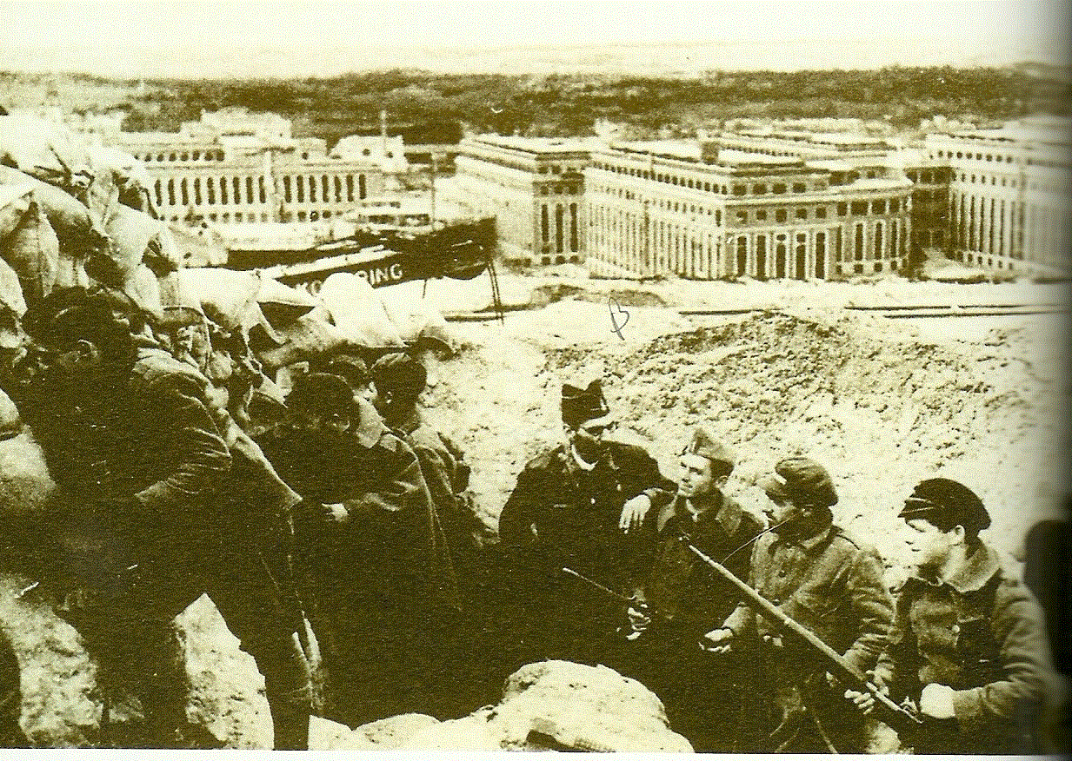

Slide 20
3. TERCERA FASE: CAMPAÑA DEL NORTE (ABRIL-OCTUBRE 1937)

Slide 21
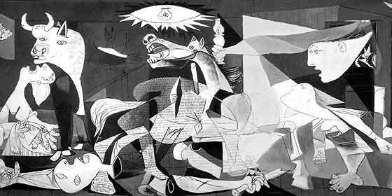
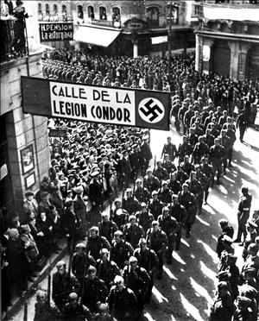

Slide 22
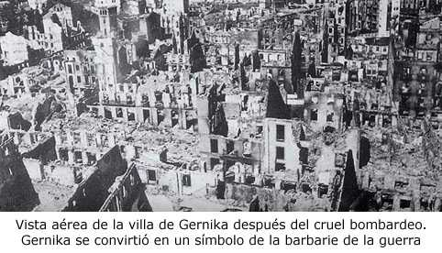

Slide 23
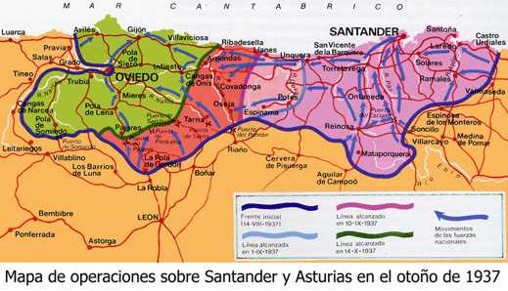

Slide 25
4. CUARTA FASE: CAMPAÑA DE ARAGÓN (OCTUBRE 1937-OCTUBRE 1938)

Slide 26
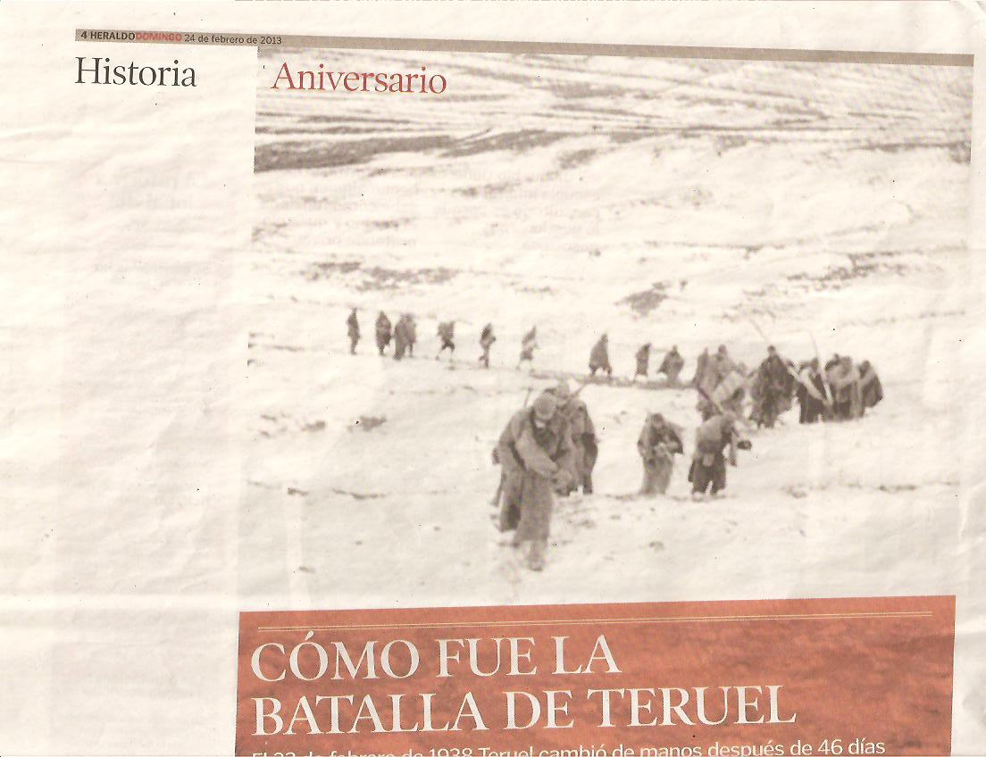

Slide 27
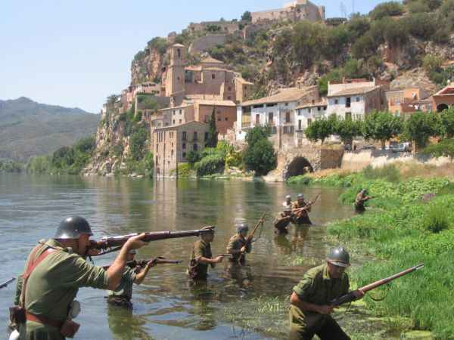

Slide 28
5. QUINTA FASE: DESENLACE FINAL DE LA GUERRA (OCTUBRE 1938-ABRIL1939)

Slide 29
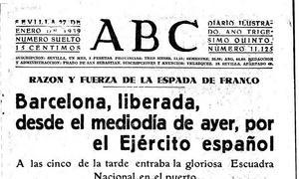

Slide 31
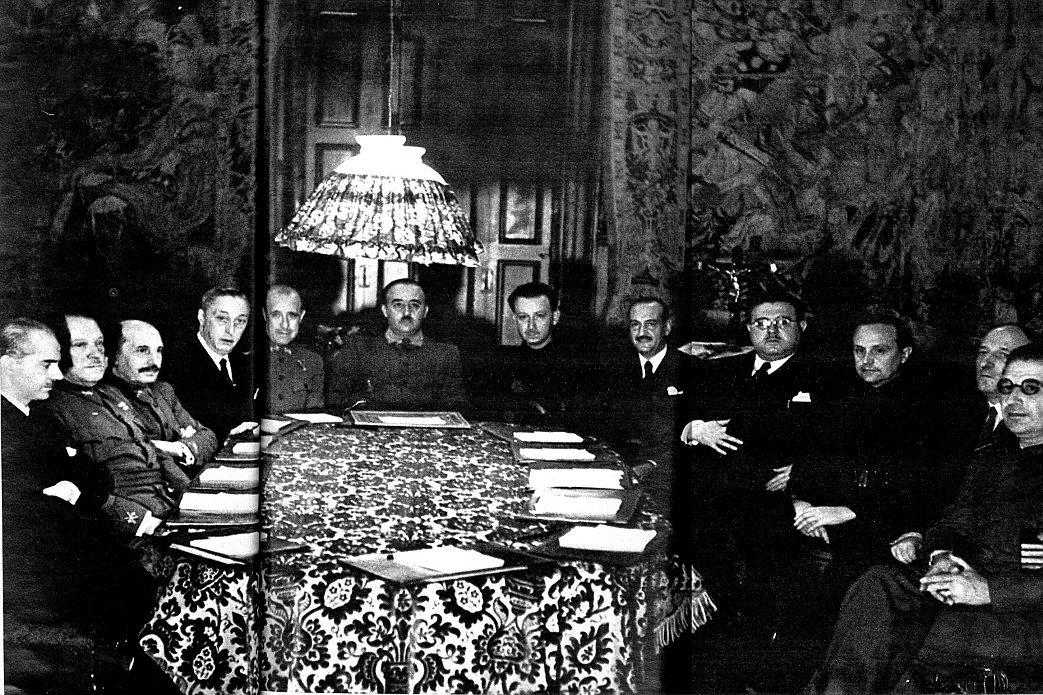

Slide 32
INTERVENCIÓN EXTRANJERA EN LA GUERRA CIVIL

Slide 35
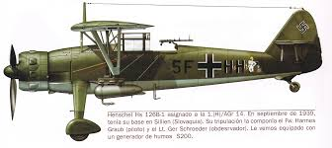
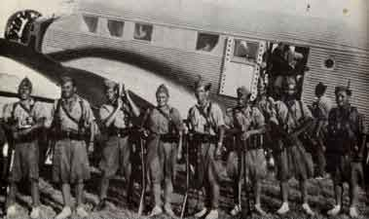

Slide 37
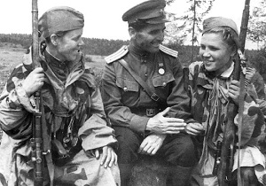

Slide 38
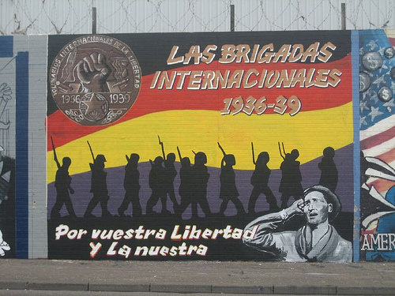

Slide 40
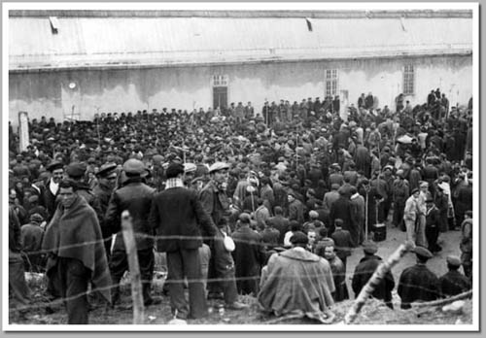

Slide 41
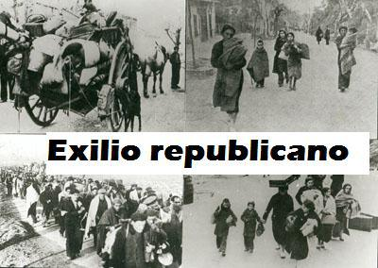

Slide 42
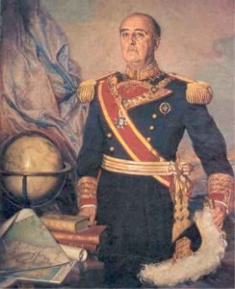
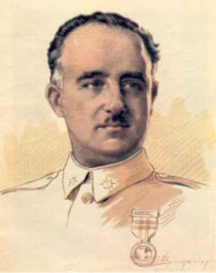

Slide 43
LA CREACIÓN DEL ESTADO FRANQUISTA: FUNDAMENTOS IDEOLÓGICOS Y APOYOS SOCIALES

Slide 44
FUNDAMENTOS IDEOLÓGICOS

Slide 45
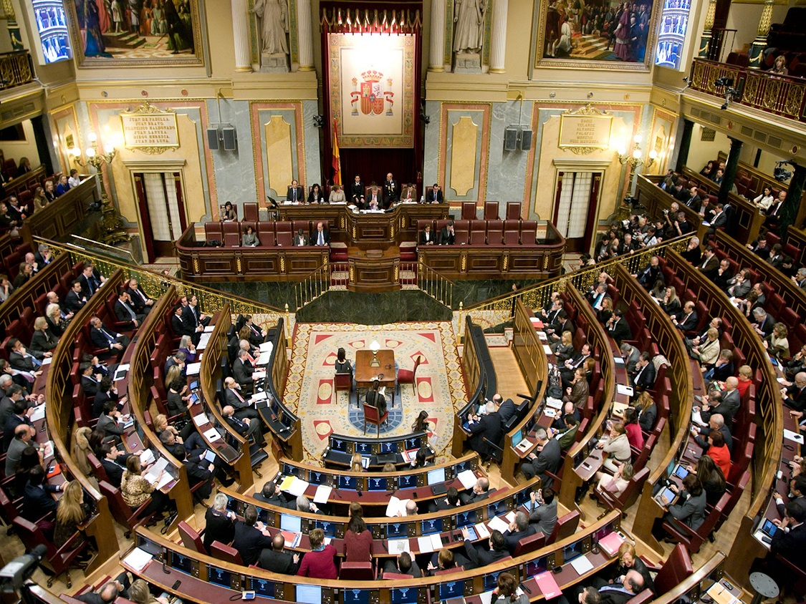
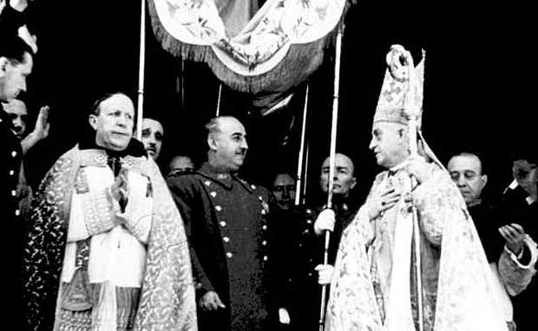

Slide 48
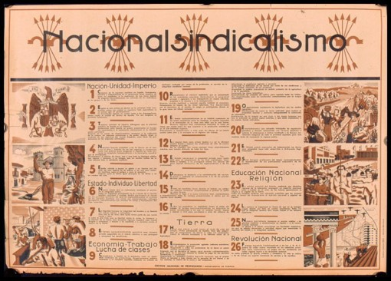
EVOLUCIÓN POLÍTICA

Slide 49
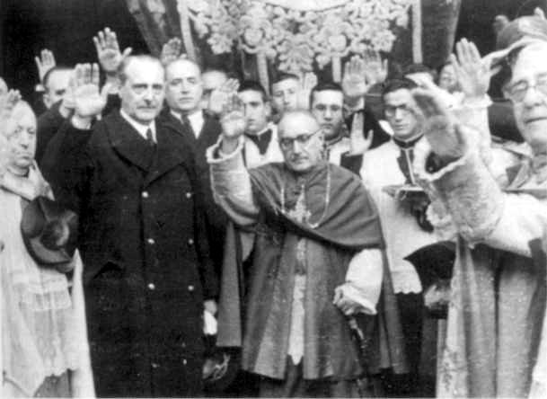
NACIONAL CATOLICISMO

Slide 50
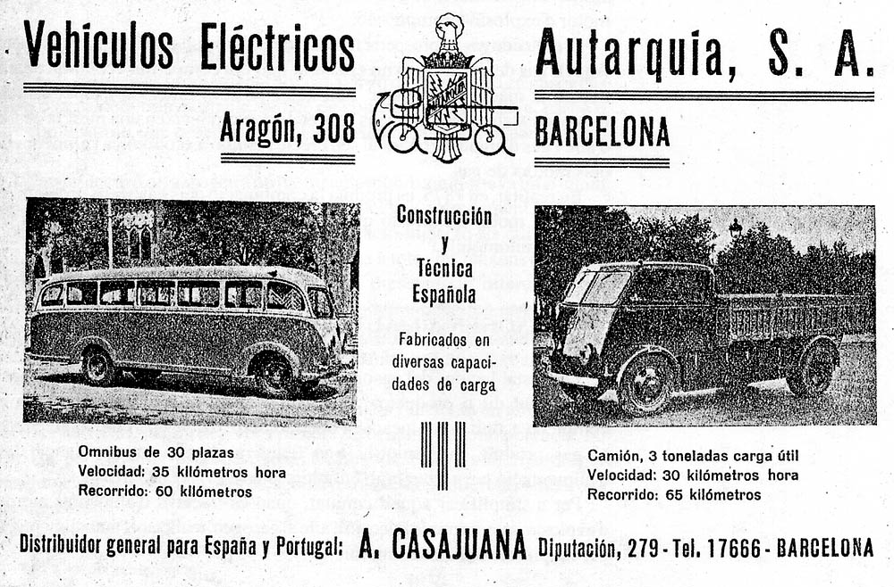
AUTARQUÍA Y RACIONAMIENTO 40´

Slide 51
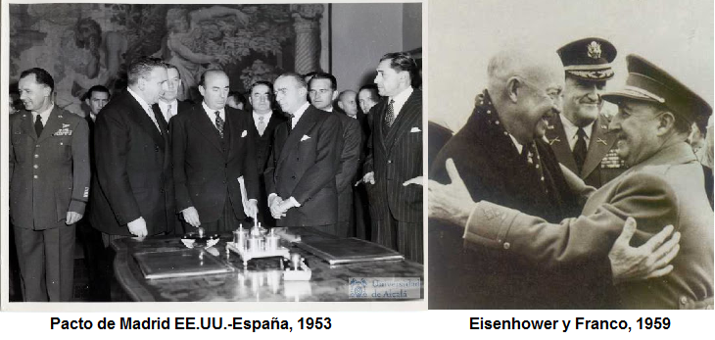
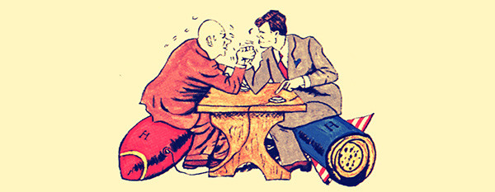
DESARROLLISMO 50´ Y 60´

Slide 52
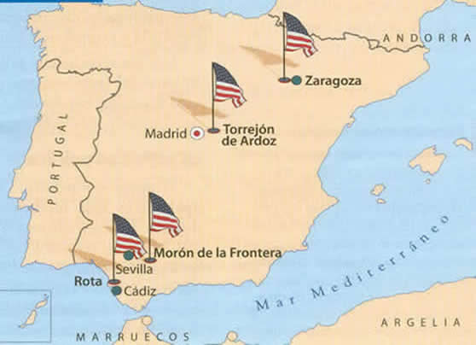
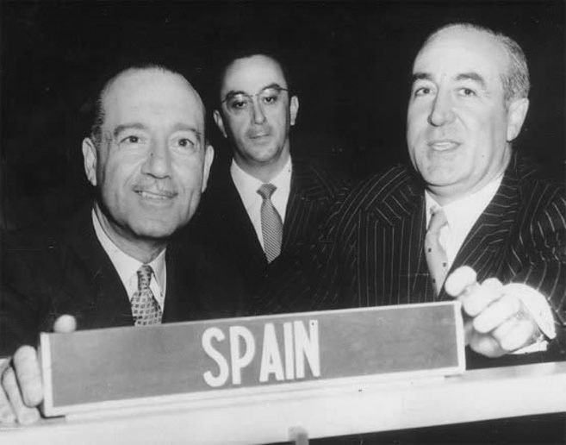
FAO, ONU, BMI

Slide 53
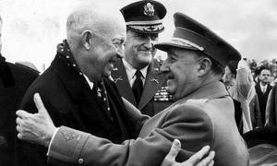
FAO, ONU, BMI

Slide 54
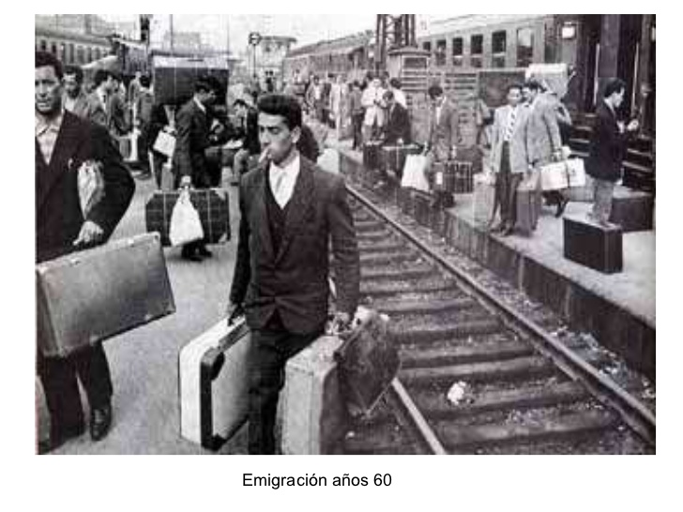
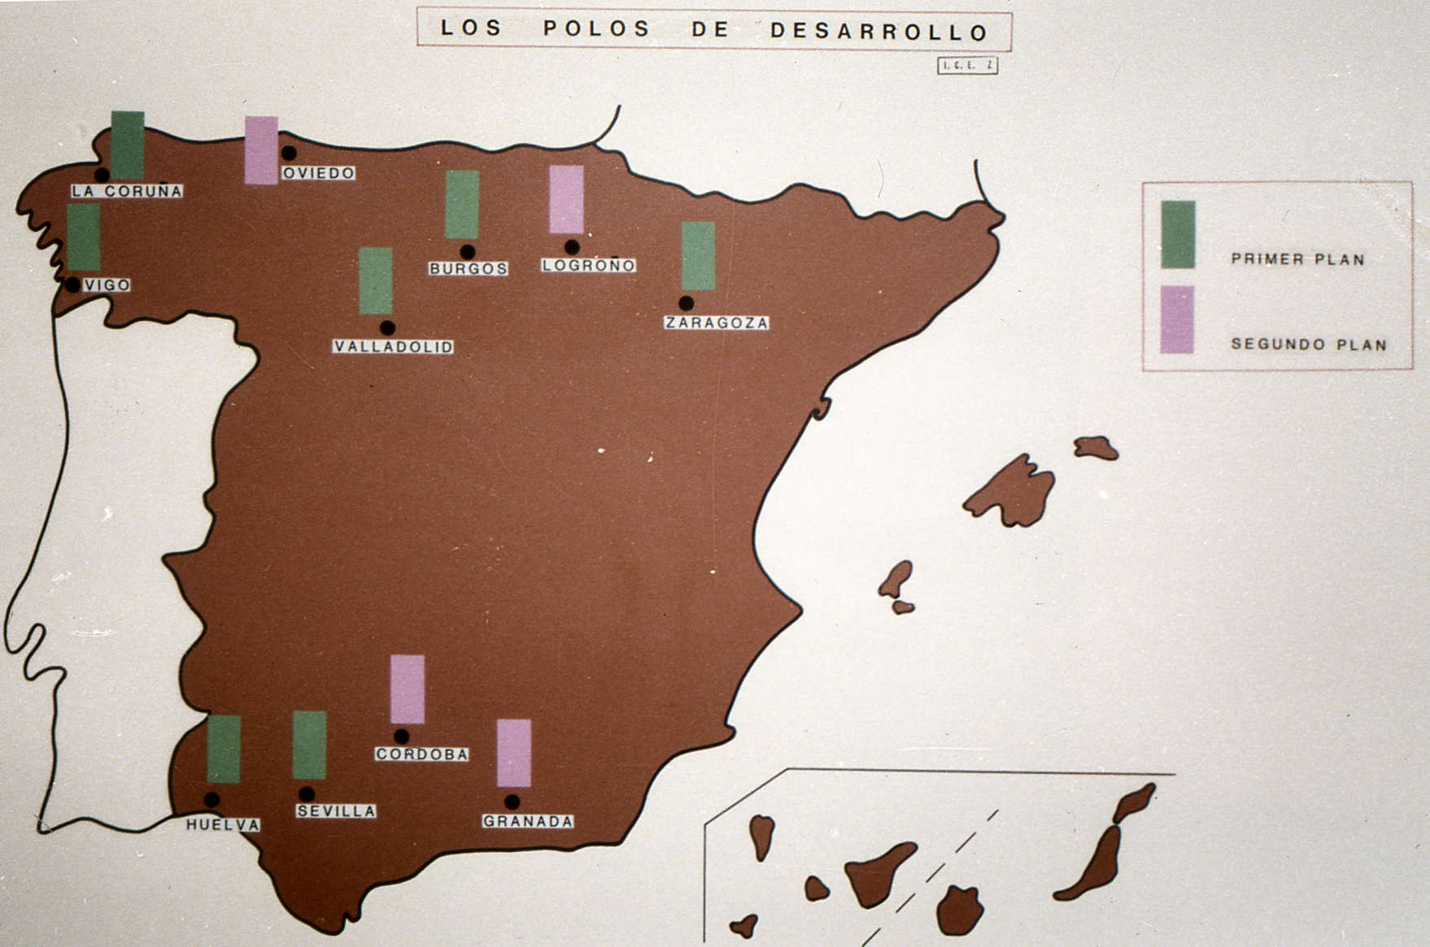

Slide 55
CAMBIOS SOCIALES CON EL DESARROLLISMO

Slide 57
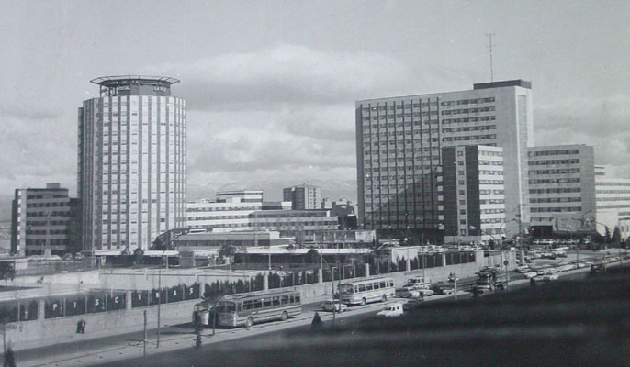

Slide 58
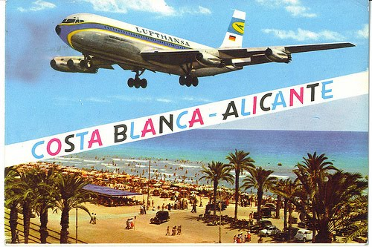
NB FUND. IDEOLÓGICOS Y APOYOS SOCIALES…

Slide 60
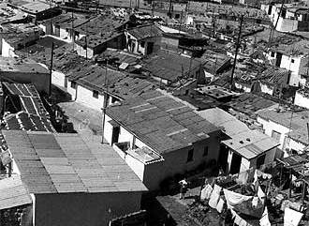
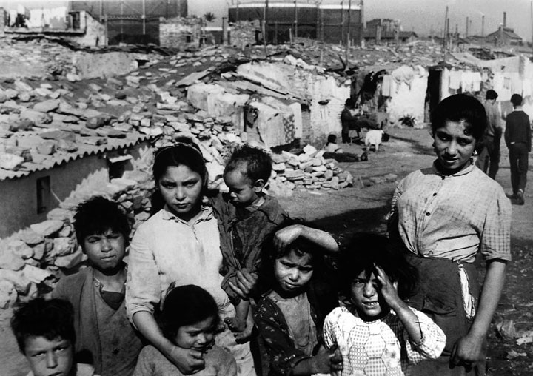

Slide 61
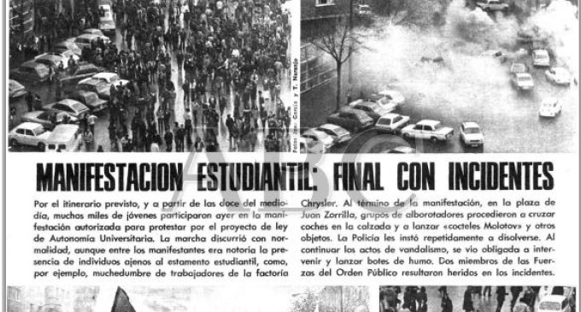
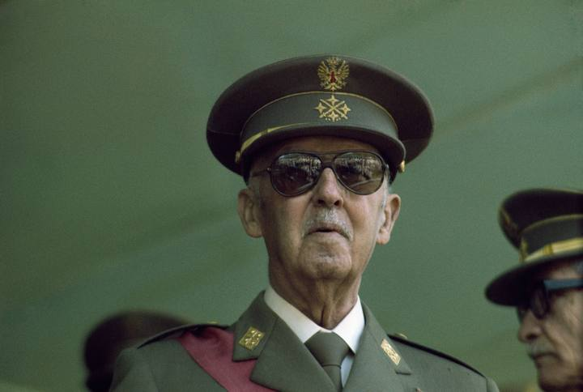
Crisis final franquismo en los 70´

Slide 62
